Slide 1
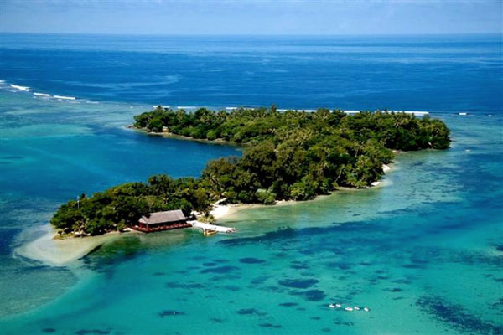

Slide 2
শিক্ষক পরিচিতিঃ
পাঠ পরিচিতিঃ

Slide 3
আবেগ সৃষ্টি
চলো একটি ভিডিও উপভোগ করি
ভিডিও লিঙ্কঃ

Slide 4
এসো আমরা এখন মনোযোগ দিয়ে একটি ছবি দেখি এবং প্রশ্নগুলোর উত্তর দিতে চেষ্ঠা করি-

Slide 5
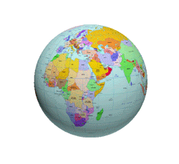
গ্লোবে নীল অংশগুলো দ্বারা কী বোঝানো হয়?
তোমরা স্ক্রিনে কী দেখতে পাচ্ছ?
গ্লোব দ্বারা কা’কে বোঝানো হয়?
তোমার কাছে জলভাগ না স্থলভাগের পরিমাণ বেশি মনে হচ্ছে?
এই বিশাল জলরাশিকে কী হলে?
আমাদের পৃথিবীকে।
একটি গ্লোব নিজ অক্ষের উপর ঘুরছে।
জলভাগের।
মহাসাগর।
জলভাগকে বোঝানো হয়েছে।
ধন্যবাদ সবাইকে। একটু চিন্তা করে বলতো আজকে আমাদের পাঠের বিষয় কী হতে পারে?

Slide 6
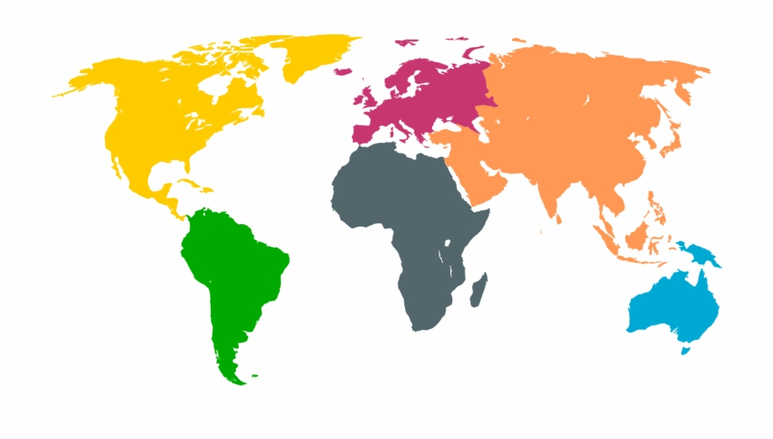
পাঠ ঘোষণা
চলো আজকে আমরা মহাসাগর সম্পর্কে পড়ব।

Slide 7
১৩.১.২- মহাসাগরগুলোর নাম উল্লেখ করতে পারবে।

Slide 8
চলো কিছু ছবি দেখি

Slide 9
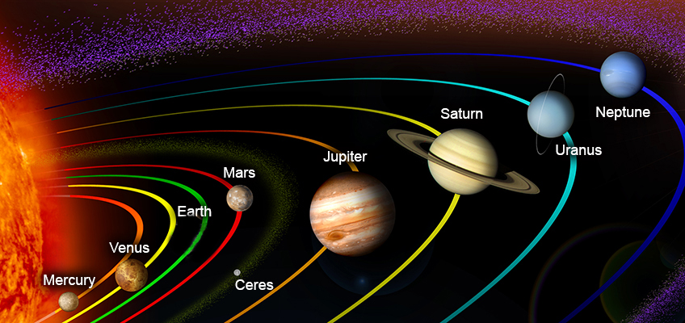
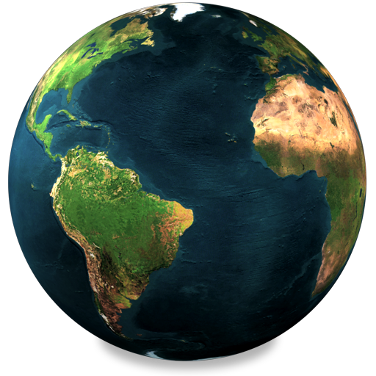
এই ছবিটি আমাদের সৌরজগতের । আমাদের এই পৃথিবী সৌরজগতের প্রায় গোলাকার একটি গ্রহ। পৃথিবী দেখতে অনেকটা কমলা লেবুর মতো। এর উপর ও নিচে কিছুটা চাঁপা।

Slide 10
স্থলভাগ
জলভাগ
পৃথিবী উপরিভাগে আছে স্থলভাগ ও জলভাগ।

Slide 11
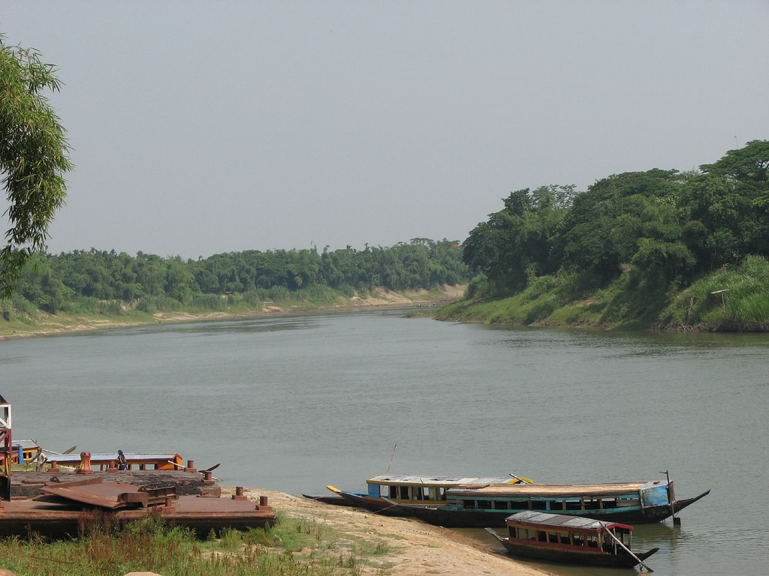
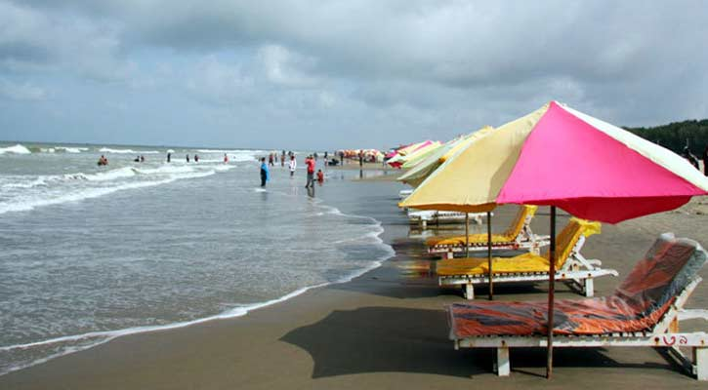
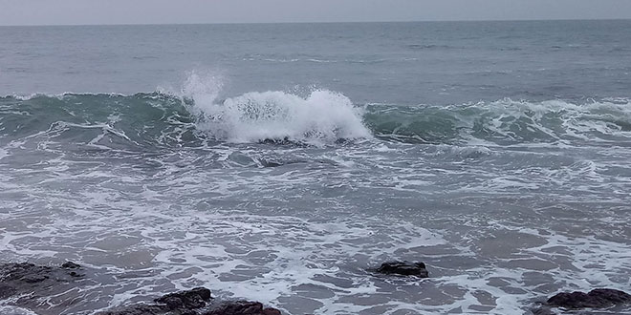
নদী
সাগর
মহাসাগর
জলভাগে রয়েছে নদী, সাগর ও মহাসাগর।

Slide 12
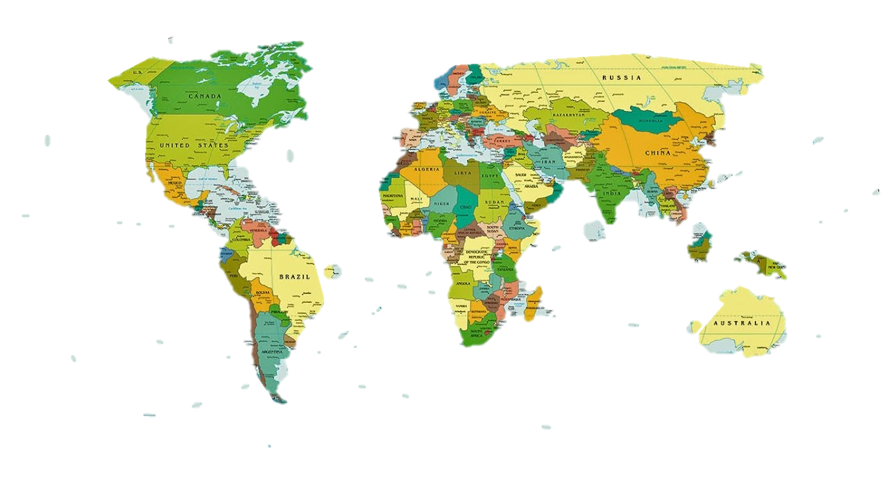
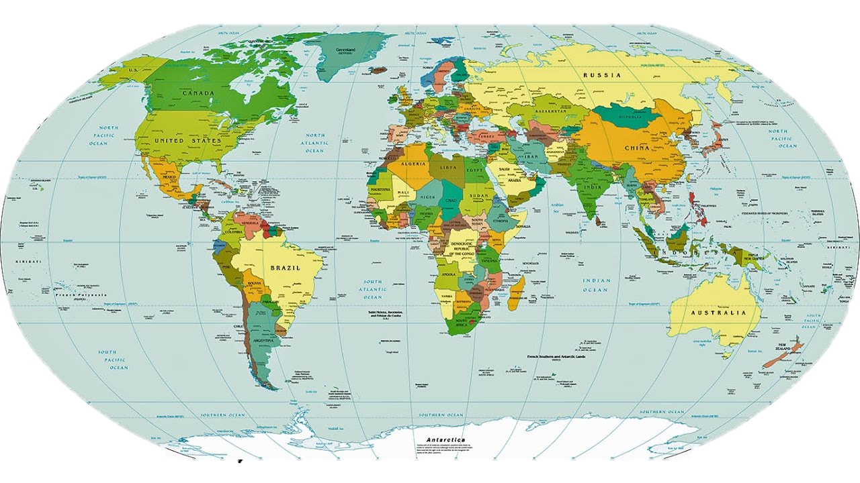
পৃথিবীর চারভাগের একভাগ স্থল এবং বাকি তিনভাগ পানি। গ্লোবের হালকা নীল অংশ দ্বারা পানি বোঝানো হয়েছে।
স্থলভাগ
জলভাগ

Slide 13
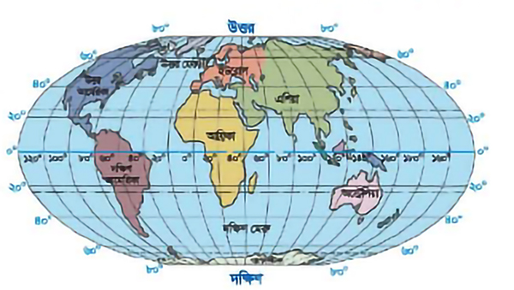
পৃথিবীর জলভাগকে পাঁচটি মহাসাগরে ভাগ করা হয়েছে।

Slide 14
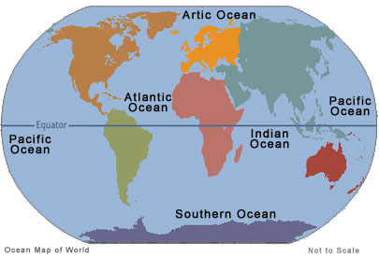
প্রশান্ত মহাসাগর
আর্কটিক মহাসাগর
পৃথিবীতে প্রশান্ত মহাসাগর সবচেয়ে বড় মহাসাগর এবং আর্কটিক মহাসাগর সবচেয়ে ছোট মহাসাগর।

Slide 15
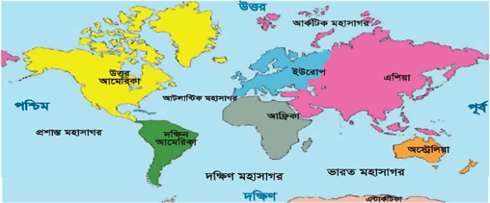
মানচিত্রে উপরের দিককে উত্তর, নিচের দিককে দক্ষিণ, ডান দিককে পূর্ব এবং বাম দিককে দক্ষিণ দিক বোঝানো হয়।

Slide 16
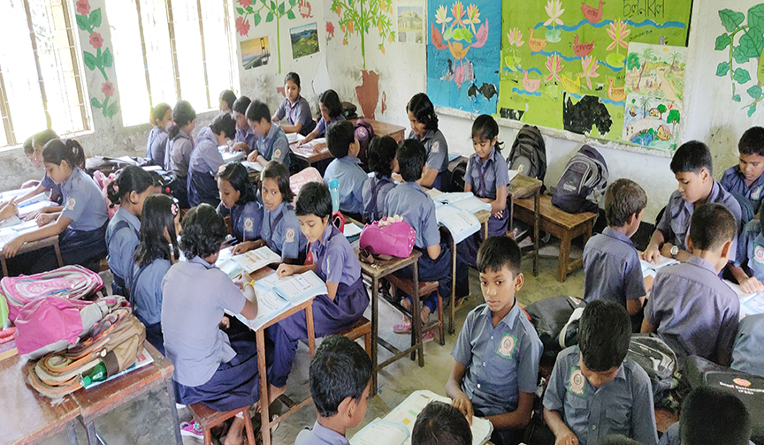
শিক্ষার্থীদের দল গঠন
শিক্ষার্থীরা নিচের রোল অনুসারে দল গঠন করবে
লাল দল
1, 6, 7, 12, 13, 18-------
সবুজ দল
2, 5, 8, 11, 14, 17--------
হলুদ দল
৩, ৪ , 9, ১0, 15, 16-------

Slide 17
দলীয় কাজ
নিচের প্রশ্নগুলোর উত্তর বলঃ
1. মহাসাগর কাকে বলে ?
2. পৃথিবীতে মোট মহাসাগর কয়টি?
3. মহাসাগরগুলোর নাম লেখ।
লাল দল
১. মানচিত্রে উপরের দিককে কোন দিক বোঝানো হয় ?
2. স্থলভাগের তুলনায় জলভাগ কতগুণ বেশি?
3. সবচেয়ে বড় ও সবচেয়ে ছোট মহাসাগরের নাম লেখ।
সবুজ দল
হলুদ দল
1. সবচেয়ে ছোট মহাসাগরের নাম কী?
2. পৃথিবীর মোট মহাসাগর কয়টি ?

Slide 18
ফলাবর্তন
সাগরের চেয়ে বড় লবণাক্ত বিশাল জলরাশিকে মহাসাগর বলে।
2. পৃথিবীতে মোট মহাসাগর পাঁচটি।
3. প্রশান্ত মহাসাগর, আটলান্টিক মহাসাগর, ভারত মহাসাগর, আর্কটিক মহাসাগর ও দক্ষিণ মহাসাগর।
১. মানচিত্রে উপরের দিককে উত্তর দিক বোঝানো হয়।
2. স্থলভাগের তুলনায় জলভাগ তিনগুণ বেশি।
3. সবচেয়ে বড় মহাসাগর প্রশান্ত মহাসাগর ও সবচেয়ে ছোট মহাসাগর আটলান্টিক মহাসাগর।
সবচেয়ে ছোট মহাসাগর আটলান্টিক মহাসাগর।
2. পৃথিবীতে মোট মহাসাগর পাঁচটি।
1. সবচেয়ে ছোট মহাসাগরের নাম কী?
2. পৃথিবীর মোট মহাসাগর কয়টি ?

Slide 19
একক কাজ
যে মহাসাগরগুলোর নামের প্রথম অক্ষর ব্যঞ্জনবর্ণ দ্বারা শুরু হয়েছে সেই মহাদেশগুলোর নাম লেখ।

Slide 20
পাঠ্য বই সংযোগ

Slide 21
সংক্ষিপ্ত আলোচনা
আজকের পাঠের অংশটুকু সম্পর্কে শিক্ষার্থীরা যা যা জেনেছে তার সারসংক্ষেপ পুনরায় সংক্ষেপে আলোচনা করব।

Slide 22
মূল্যায়ন
1. মহাসাগর কাকে বলে ?
2. পৃথিবীতে মোট মহাসাগর কয়টি?
2. পৃথিবীতে মোট মহাসাগর কয়টি?
3. সবচেয়ে বড় ও সবচেয়ে ছোট মহাসাগরের নাম লেখ।

Slide 23
বাড়ির কাজঃ
মহাসাগরগুলোর নাম সুন্দর করে লিখে আনবে।

Slide 24
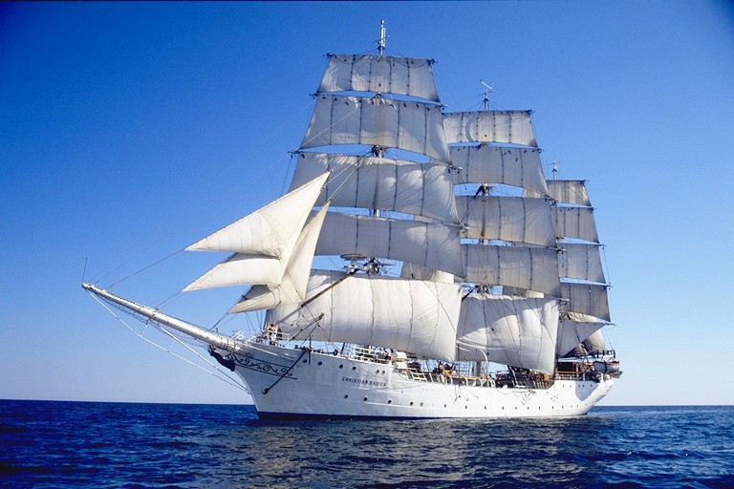
সবাইকে ধন্যবাদ

